Slide 1



AÇÕES DE FPR,PS , PE E EFO 2021/2022 PROGRAMADAS 2023

Slide 2
  FPR – FORMAÇÃO PROFISSIONAL RURAL
Qualifica o produtor e trabalhador rural para melhor desempenho nas suas ocupações
Agricultura
Pecuária
Silvicultura
Aquicultura
Extrativismo
Agroindústria
Atividades de Apoio Agrossilvipastoril
Atividades relativas à Prestação de Serviços
  N.º DE TURMAS EM 2023: 834
  N.º DE TREINANDOS EM 2023: 16.125
  N.º DE TURMAS EM 2021/2022: 721
  N.º DE TREINANDOS EM 2022: 10.855

Slide 3
  PS – PROMOÇÃO SOCIAL
Desenvolve as habilidades pessoais e sociais e mudanças de atitudes, favorecendo melhor qualidade de vida e participação na comunidade rural
Saúde
Alimentação e Nutrição
Artesanato
Organização Comunitária
Cultura, esporte e lazer
Educação
Apoio às comunidades rurais
  N.º DE TURMAS EM 2023: 420
  N.º DE TREINANDOS EM 2023: 7560
  N.º DE TURMAS EM 2021/2022: 420
  N.º DE TREINANDOS EM 2022: 4377

Slide 4
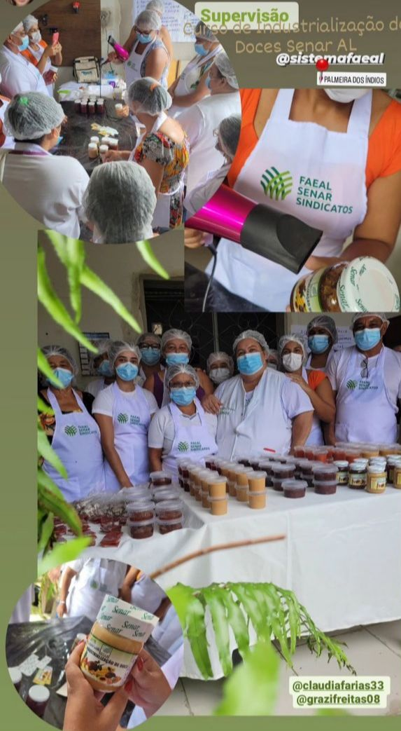
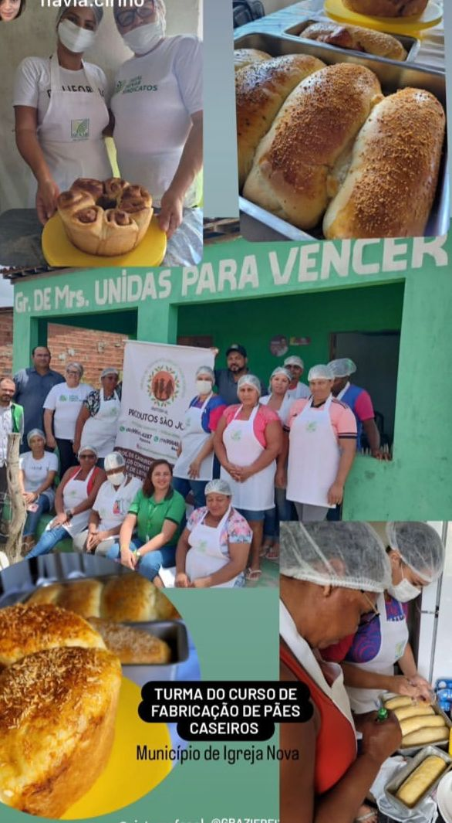
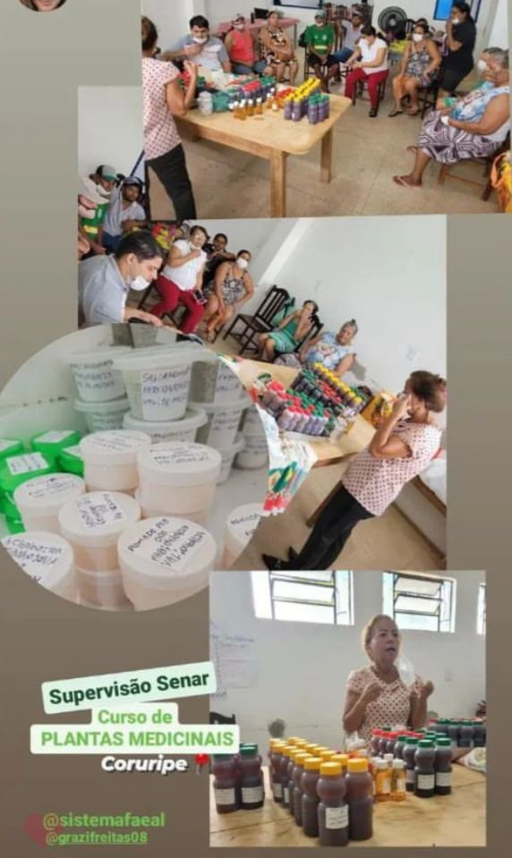

Slide 5
  PE – PROGRAMA ESPECIAL
Negócio Certo Rural
O programa de curta duração (46 horas) é desenvolvido pelo Senar/MS em parceria com o Sebrae (Serviço Brasileiro de Apoio à Micro e Pequena Empresa), o NCR (Negócio Certo Rural) tem como objetivo contribuir para a melhoria da gestão da propriedade rural através da capacitação, como foco no empreendedorismo. O NCR atua orientando e realizando o diagnóstico da propriedade, apresentando a viabilidade do negócio e colaborando para o relacionamento do produtor com o mercado.
Em razão do escopo do programa, o NCR é oferecido para todos os produtores rurais atendidos nas vertentes de ATeG (Assistência Técnica e Gerencial) do Senar/AL, auxiliando na análise diagnóstica da atividade rural.
Saúde do Homem e da Mulher Rural
O programa foi desenvolvido para levar atendimento médico gratuito às populações rurais de todo o estado por meio de ações de cidadania, levando especialistas nas áreas de dermatologia, ginecologia e urologia facilitando o acesso à saúde aos moradores da zona mais remotos da zona rural. A iniciativa conta com diversas atividades para os participantes e também realiza consultas, testes rápidos, exames, palestras entre outros.
O Programa Saúde do Homem Rural tem como objetivo gerar oportunidades de educação para a promoção da saúde e prevenção de doenças de homens do meio rural, contribuindo assim para a melhoria da qualidade de vida.
O Programa Saúde da Mulher Rural tem como objetivo contribuir para a mudança e melhoria das condições de vida e saúde integral das mulheres do meio rural, com ações de educação em saúde e ampliação do acesso aos serviços disponíveis no Sistema Único de Saúde (SUS), em parceria com Secretarias de Saúde Secretarias de Saúde e prefeituras.
  N.º DE TURMAS EM 2021/2022: 44
  N.º DE TREINANDOS EM 2022: 1855
  N.º DE TURMAS EM 2023: 50
  N.º DE TREINANDOS EM 2023: 3005

Slide 6
  PE – PROGRAMA ESPECIAL

Slide 7


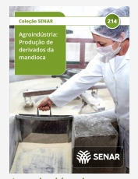

RECURSOS DIDÁTICOS
A cartilha é um recurso instrucional auxiliar, elaborado segundo metodologia preconizada pela instituição. Tem por finalidade favorecer a aprendizagem adquirida, servindo de fonte de reforço e consulta para a reflexão do conteúdo ministrado durante os eventos de FPR e PS e Programação Especial do SENAR.
O SENAR tem uma estante virtual do AGRO https://cnabrasil.org.br/senar/colecao-senar

Slide 8
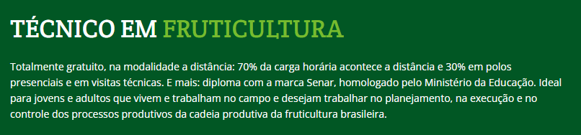

REDE E-TEC
A organização curricular do Curso Técnico em Fruticultura oferece o desenvolvimento das competências profissionais referentes ao processo de produção, de gestão e de controle do processo produtivo de frutíferas.
Eixo Tecnológico (SETEC/MEC): Recursos Naturais
Nome do Curso: Curso Técnico de Nível Médio em Fruticultura
Habilitação Profissional: Técnico em Fruticultura
Nível de Ensino: Técnico de Nível Médio
Modalidade de Ensino: Ensino a Distância (70% online e 30% presencial)
Forma de Oferta: Subsequente (é necessário ter o ensino médio completo)
Carga Horária Total: 1.350 horas
Duração do Curso: 2,5 anos
POLOS EM SÃO LUÍS DO QUITUNDE, PALMEIRA DOS ÍNDIOS, ARAPIRACA, OLHO D´ÁGUA DAS FLORES, PENEDO E PIRANHAS

Slide 9
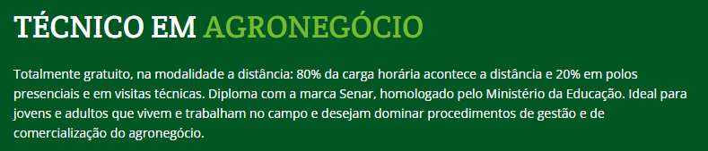

REDE E-TEC
O Curso Técnico em Agronegócio organizado pelo SENAR habilita profissionais na execução das ações de gestão e de operação das cadeias produtivas do agronegócio, de acordo com as boas práticas agrícolas, normas técnicas, legislações.
Eixo Tecnológico (SETEC/MEC): Recursos Naturais
Nome do Curso: Curso Técnico de Nível Médio em Agronegócio
Habilitação Profissional: Técnico em Agronegócio
Nível de Ensino: Técnico de Nível Médio
Modalidade de Ensino: Ensino a Distância (80% online e 20% presencial)
Forma de Oferta: Subsequente (é necessário ter o ensino médio completo)
Carga Horária Total: 1.200 horas
Duração do Curso: 4 semestres
POLOS JUNQUEIRO, VIÇOSA, PALMEIRA DOS ÍNDIOS, ARAPIRACA, PENEDO E OLHO D´ÁGUA DAS FLORES

Slide 10
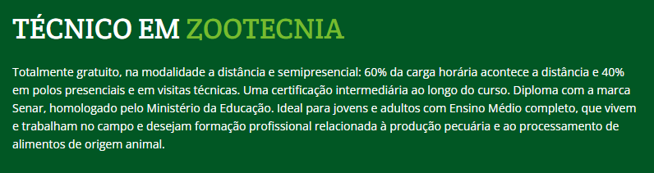
REDE E-TEC
A organização curricular do Curso Técnico em Zootecnia oferece o desenvolvimento das competências profissionais referentes à produção pecuária e ao processamento de alimentos de origem animal, de modo a contribuir para a competitividade e o desenvolvimento sustentável do setor agropecuário brasileiro.
Eixo Tecnológico (SETEC/MEC): Recursos Naturais
Nome do Curso: Curso Técnico de Nível Médio em Zootecnia
Habilitação Profissional: Técnico em Zootecnia
Nível de Ensino: Técnico de Nível Médio
Modalidade de Ensino: Ensino a Distância (60% online e 40% presencial)
Forma de Oferta: Subsequente (é necessário ter o ensino médio completo)
Carga Horária Total: 1.200
Duração do Curso: 2 anos
POLOS SÃO LUÍS DO QUITUNDE, MINADOR DO NEGRÃO, MAJOR IZIDORO, ARAPIRACA, PENEDO, OLHO D´ÁGUA DAS FLORES E MAR VERMELHO

Slide 11
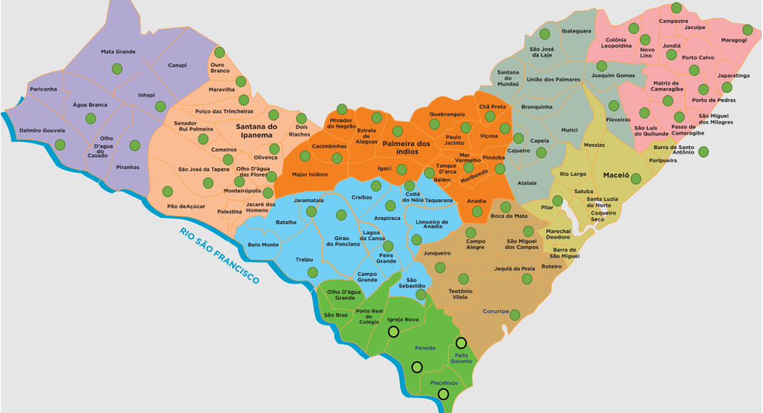
Em 2021 e 2022 trabalhamos em 76 municípios dos 102 municípios Alagoanos

Slide 12
Graziela Mendes Freitas
Gerência Técnica
SENAR/AR/AL
graziela@senar-alorg.br
82 3217-9813/98821-4938

